Slide 1
Η ΘΡΗΣΚΕΙΑ ΚΑΙ Η ΤΕΧΝΗ ΤΩΝ ΜΙΝΩΙΤΩΝ

Slide 2
Ποιους θεούς πίστευαν οι Μινωίτες;
Γυναικείες θεότητες που σχετίζονταν με τη βλάστηση και την εναλλαγή των εποχών, την άνθηση και των μαρασμό της φύσης, τον θάνατο και την ανάσταση
Για τους πιστούς η θεότητα ήταν κάτι μυστηριακό, φευγαλέο και άπιαστο

Slide 3
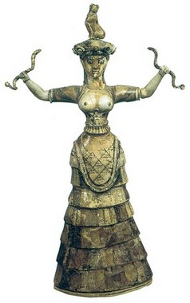
Η θεά των όφεων.
Ειδώλιο γυναικείας θεότητας που κρατά στα χέρια της δύο φίδια. (Αρχαιολογικό Μουσείο Ηρακλείου)

Slide 4
Σε ποια ιερά μέρη ασκούσαν τη λατρεία τους οι Μινωίτες;
Μικρά ιερά στα ανάκτορα ή στους οίκους (όχι μεγάλοι ναοί)
Σε σπήλαια (Δικταίο Άντρο, Ιδαίο Άντρο), όπου οι πιστοί αφιέρωναν μικρά ειδώλια

Slide 5
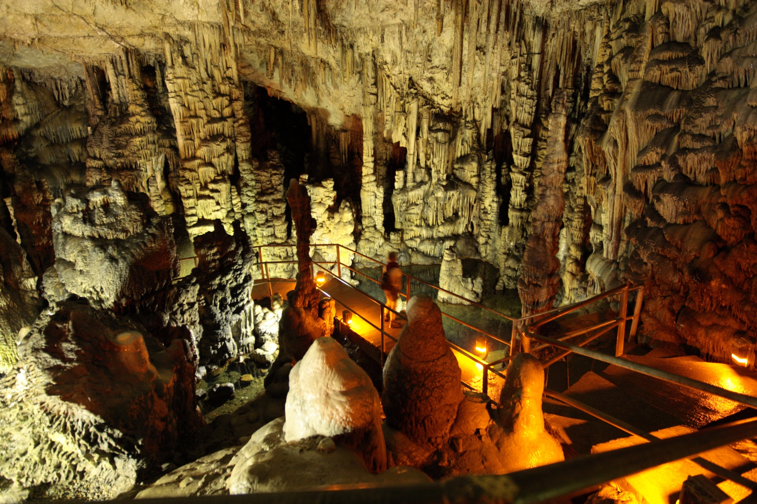
Δικταίο Άντρο

Slide 6
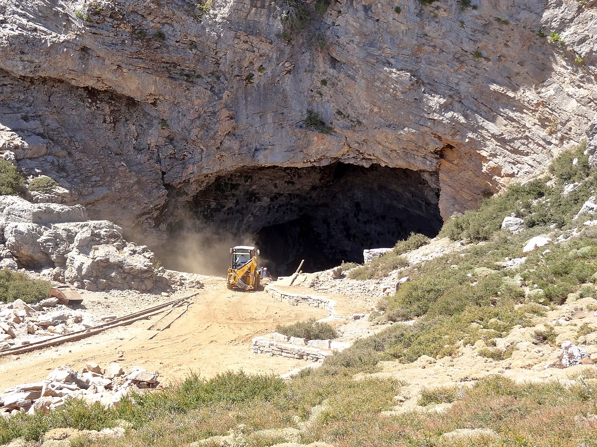
Ιδαίο Άντρο

Slide 7
Τα σύμβολα και ο τρόπος άσκησης της λατρείας στους Μινωίτες
Σύμβολα: το ιερό δέντρο-η ελιά, το ιερό ζώο-ο ταύρος
Λατρευτικοί τρόποι: τελετές, χοροί, αγώνες (τα ταυροκαθάψια)
Ιερατείο: κυρίως γυναίκες ιερείς αλλά και λίγοι άνδρες
Πηγή πληροφόρησης για τη λατρεία: μόνο τα ιερά αντικείμενα και τα έργα τέχνης που αποκαλύπτουν οι ανασκαφές

Slide 8
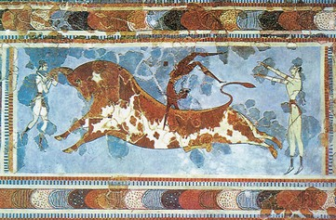
Τοιχογραφία από τα ανάκτορα της Κνωσού. Ιερή τελετουργία με κέντρο τον ταύρο, ταυροκαθάψια. (Αρχαιολογικό Μουσείο Ηρακλείου)

Slide 9
Τα χαρακτηριστικά της μινωικής τέχνης
Πολλά είδη τέχνης: αγγειοπλαστική και αγγειογραφία, κατασκευή ειδωλίων, κοσμηματοτεχνία, τοιχογραφίες
Ποικιλία και πρωτοτυπία, κίνηση, ζωντάνια και χάρη, απεικόνιση της φύσης
Επίδραση της μινωικής τέχνης σε Κυκλαδίτες και Μυκηναίους

Slide 10
Οι μινωικές τοιχογραφίες
Κυρίως ανακαλύφθηκαν στο ανάκτορο της Κνωσού
Θέματα: θρησκευτικές ή τελετουργικές πομπές, ειδυλλιακά τοπία με πλούσια βλάστηση και ζώα, ο κόσμος της θάλασσας

Slide 11
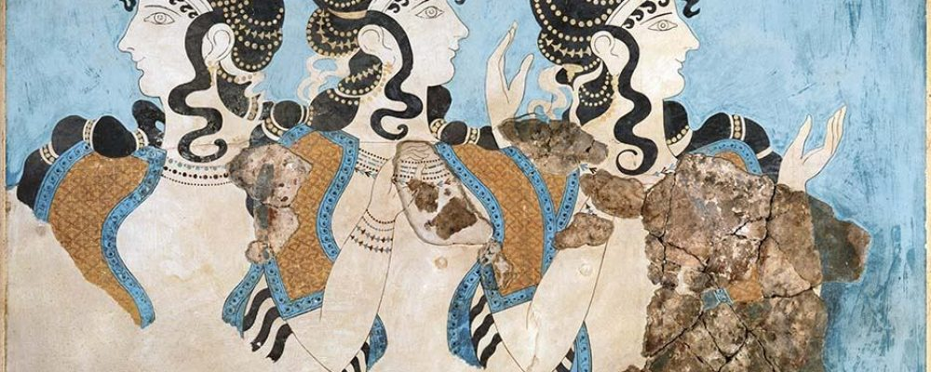
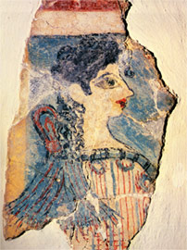

Slide 12
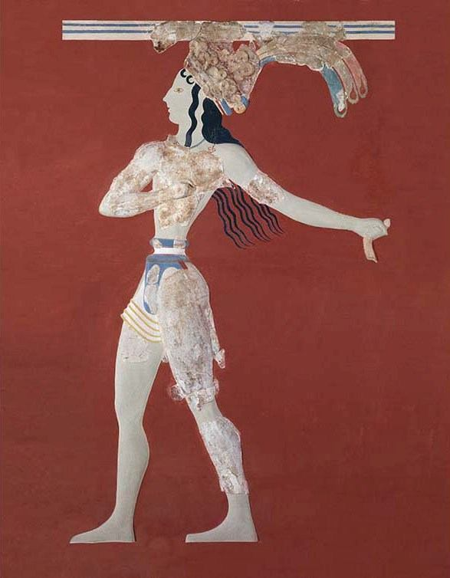

Slide 13
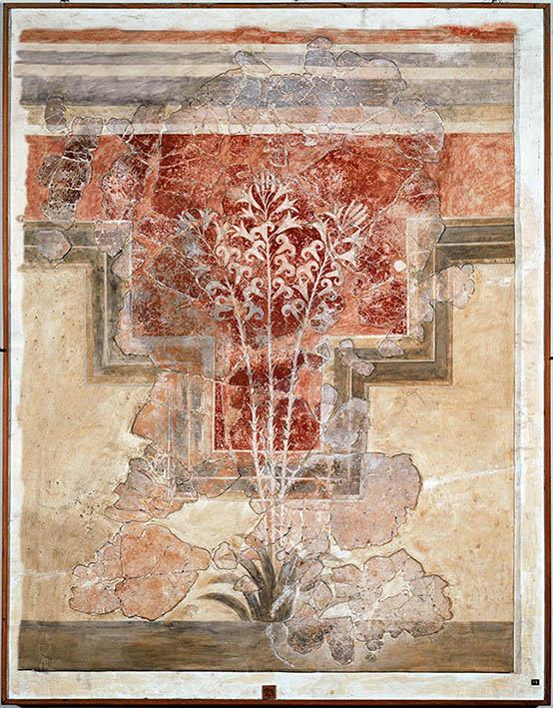

Slide 14
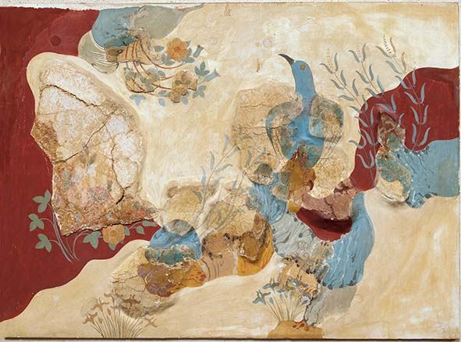

Slide 15
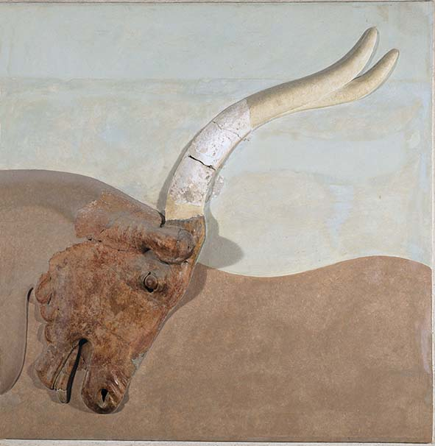

Slide 16
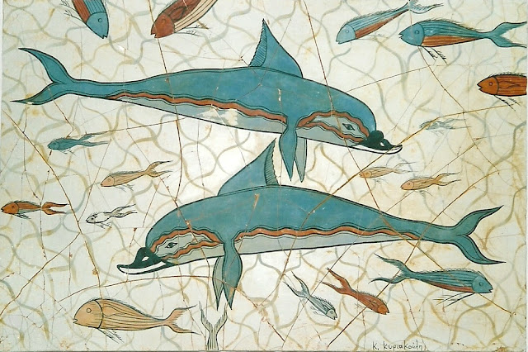

Slide 17
Η μινωική κεραμική
Εργαλείο για την κατασκευή κεραμικών αντικειμένων είναι ο κεραμικός τροχός που επιτρέπει να φτιάχνονται τα πήλινα αγγεία ταχύτερα και με πιο κομψά και ποικίλα σχέδια
Ιδιαίτερο είδος: τα καμαραϊκά αγγεία .
1.Πήραν το όνομά τους από το σπήλαιο των Καμαρών όπου πρωτοβρέθηκαν
2.Κατασκευάζονταν στα εργαστήρια των ανακτόρων της Κνωσού και της Φαιστού
3.Είχαν πλούσια και ευφάνταστη διακόσμηση με καμπύλες γραμμές και θέματα από τον ζωικό και φυτικό κόσμο
4.Εξάγονταν στην Ανατολική Μεσόγειο και την Αίγυπτο

Slide 18
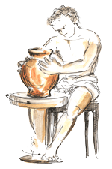

Slide 19
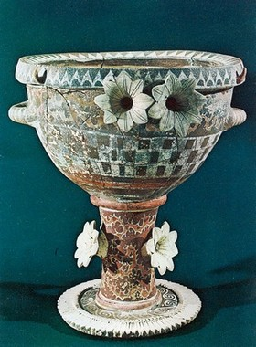
Καμαραϊκό κύπελλο με ολόγλυφα άνθη.
Χαρακτηριστικό των καμαραϊκών αγγείων είναι η πολυχρωμία: κόκκινο, κίτρινο, λευκό. Μερικά είχαν πολύ λεπτά τοιχώματα που θυμίζουν κέλυφος αυγού (ωοκέλυφα). (Μουσείο Ηρακλείου).

Slide 20
Άλλα έργα της μινωικής τέχνης
Ειδώλια πήλινα: παριστάνουν γυναικείες μορφές, σπανιότερα ανδρικές ή μορφές ζώων
Ρυτά : μεγάλα αγγεία που είχαν το σχήμα της κεφαλής ζώου, συνήθως ταύρου, και τα χρησιμοποιούσαν στις τελετουργίες
Κοσμήματα: περίτεχνα από χρυσό ή ασήμι
Σφραγίδες: από ελαφαντοστό και ημιπολύτιμους λίθους με εγχάρακτα γραμμικά σχέδια

Slide 21
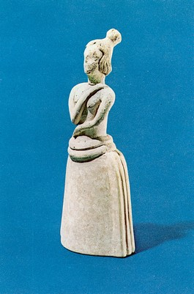
Πήλινο ειδώλιο γυμνόστηθης γυναίκας.
Είναι χαρακτηριστική η ενδυμασία και η κόμμωση. Η γυναίκα βρίσκεται σε στάση προσευχής. (Μουσείο Ηρακλείου)

Slide 22
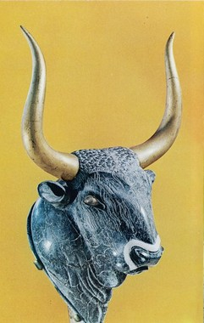
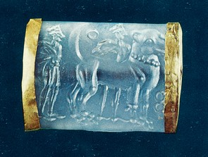
Χρυσόδετος σφραγιδόλιθος με παράσταση λιονταριού και δαμαστών (Μουσείο Ηρακλείου)
Ρυτό σε μορφή κεφαλής ταύρου.
Τέτοιου τύπου αγγεία χρησιμοποιούνταν
σε θρησκευτικές τελετές. (Μουσείο Ηρακλείου)

Slide 23
ΕΡΩΤΗΣΕΙΣ
1.Σε ποιους θεούς πίστευαν οι Μινωίτες;
2.Πως ασκούσαν τη λατρεία τους οι Μινωίτες;
3.Ποια ήταν τα σύμβολα της μινωικής θρησκείας; Πού και με ποιες τελετές ασκούσαν τις λατρευτικές τους συνήθειες;
4.Ποια ήταν τα βασικά χαρακτηριστικά της μινωικής τέχνης;
5.Ποια θέματα απεικόνιζαν οι μινωικές τοιχογραφίες;
6.Ποια ήταν τα χαρακτηριστικά δείγματα της μινωικής κεραμικής;
7.Ποια άλλα χαρακτηριστικά έργα τέχνης παρήγαν οι Μινωίτες;

